Slide 1
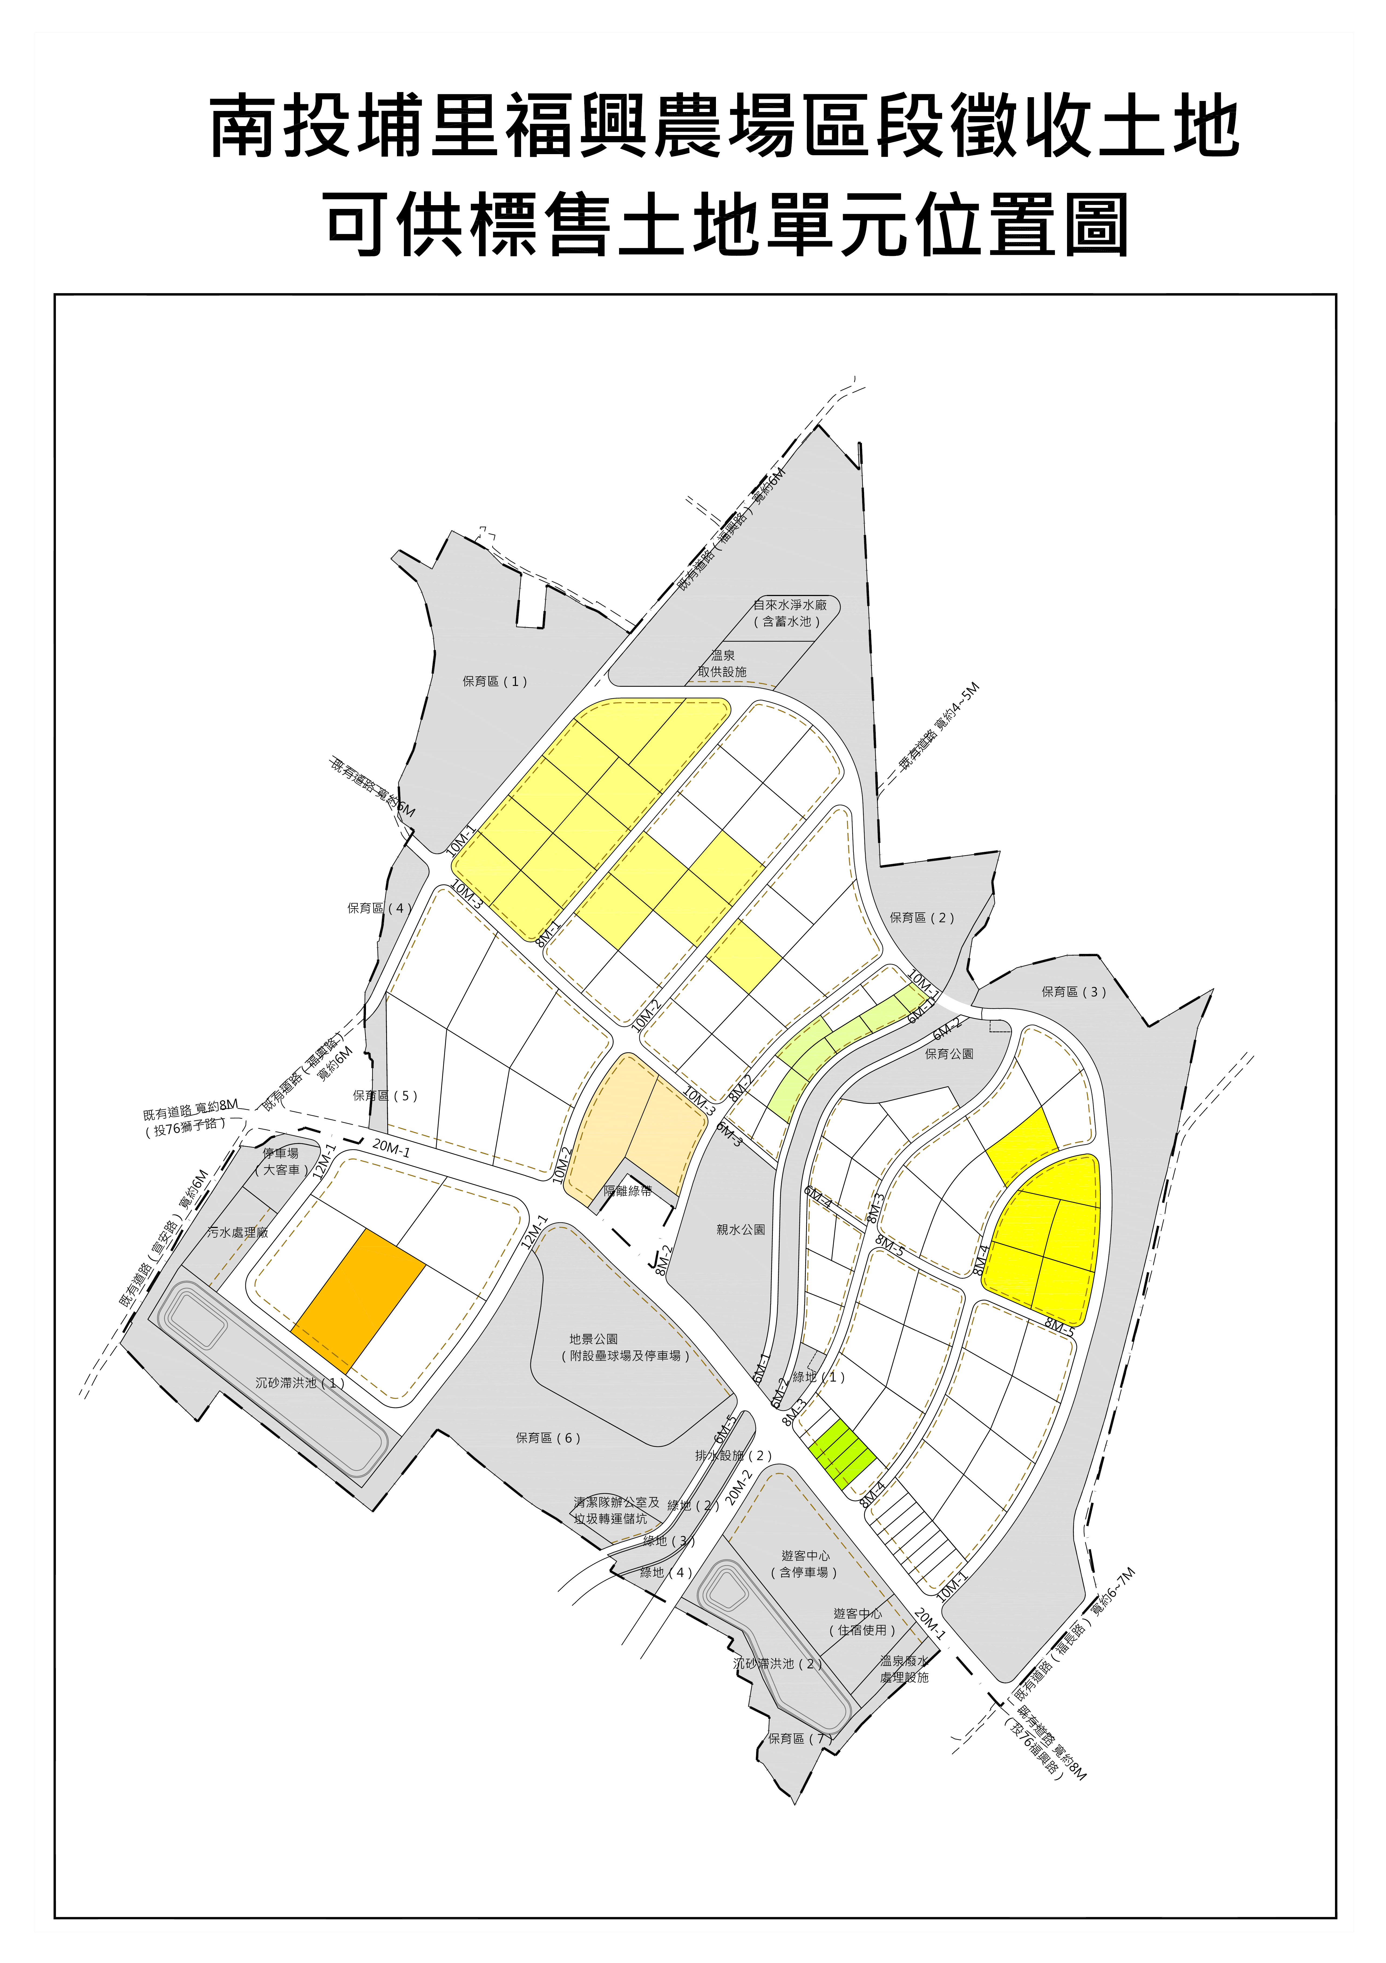
6
5
14
7
13
8
已標脫
已標脫
已標脫
已標脫
已標脫
已標脫
已標脫
已標脫
已標脫
已標脫
標售中
已標脫
已標脫
已標脫
已標脫
已標脫
標售中
已標脫
已標脫
已標脫
已標脫
已標脫
已標脫
已標脫
已標脫

